Slide 1
Способи та методи захисту в різних мовах програмування
Виконав: студент групи ІПЗ-31 Яремко Данііл

Slide 2

В сучасному світі та на даному етапі розвитку людської цивілізацій інформація та дані мають дуже велику цінність як ресурс, зброя, потенціал. Тому її захист також дістав важливу роль. Поява та стрімкий розвиток передачі даних та доступ до неї за допомогою локальних та глобальних мереж можуть створювати загрозу безпеки даних.

Slide 3

Засоби захисту інформації стають дуже важливими, оскільки вони забезпечують довіру, конфіденційність, таємність, авторизацію, корпоративну безпеку, можливість здійснення електронних платежів і багато інших важливих атрибутів сучасного життя. У зв'язку з цим наявність вбудованих механізмів захисту інформації та ефективність їх роботи в прикладних системах стали визначальними факторами при виборі споживачами оптимального рішення, тому розробники програмних засобів приділяють цим питанням особливу увагу.

Slide 4

Належний рівень захисту може бути забезпечений за допомогою криптографічних методів. Математична криптографія виникла як наука про шифрування та про криптосистеми. У класичній моделі системи секретного зв'язку є два учасники, яким необхідно передати секретну (конфіденційну) інформацію, не призначену для третіх осіб. Забезпечення конфіденційності, захисту секретної інформації від зовнішнього противника є одним із головних завдань криптографії.

Slide 5

До захисту інформації можна підходити по-різному. По-перше, можна спробувати створити абсолютно надійний і недоступний іншим канал зв'язку. На жаль, досягти цього вкрай складно. По-друге, можна використовувати загальнодоступні канали зв'язку і при цьому приховати сам факт передачі будь-якої інформації (стеганографія). По-третє, можна використовувати загальнодоступний канал зв'язку, але передавати дані в перетвореному вигляді, щоб відновити їх міг лише адресат. Розробкою методів перетворення інформації, що забезпечує її шифрування, і займається криптографія.

Slide 6

З часу свого виникнення сфера криптографії розширилась і змінилась.
Будь-яка сучасна криптосистема працює за певною методологією (процедурою) і використовує такі компоненти:
алгоритм шифрування (один або більше), який можна виразити у вигляді математичних формул;
ключі, використовувані зазначеними алгоритмами шифрування;
система управління ключами;
незашифрований (відкритий) текст;
зашифрований текст (шифртекст).

Slide 7
Існує два види методології з використанням ключів: симетричний - із застосуванням секретного ключа і асиметричний - з відкритим ключем. Кожна методологія використовує власні процедури, способи розподілу і типи ключів, алгоритми шифрування і розшифрування. Часто обидві методології комбінуються. Наприклад, генерується симетричний (секретний) ключ, який передається за допомогою алгоритмів асиметричної методології.
До найпоширеніших алгоритмів симетричного методології можна віднести DES (Data Encryption Standard), 3-DES, RC2, RC4 і RC5. Приклади асиметричною - RSA і ECC. І DSA (Digital Signature Algorithm) - один з найбільш популярних алгоритмів цифрового підпису

Slide 8
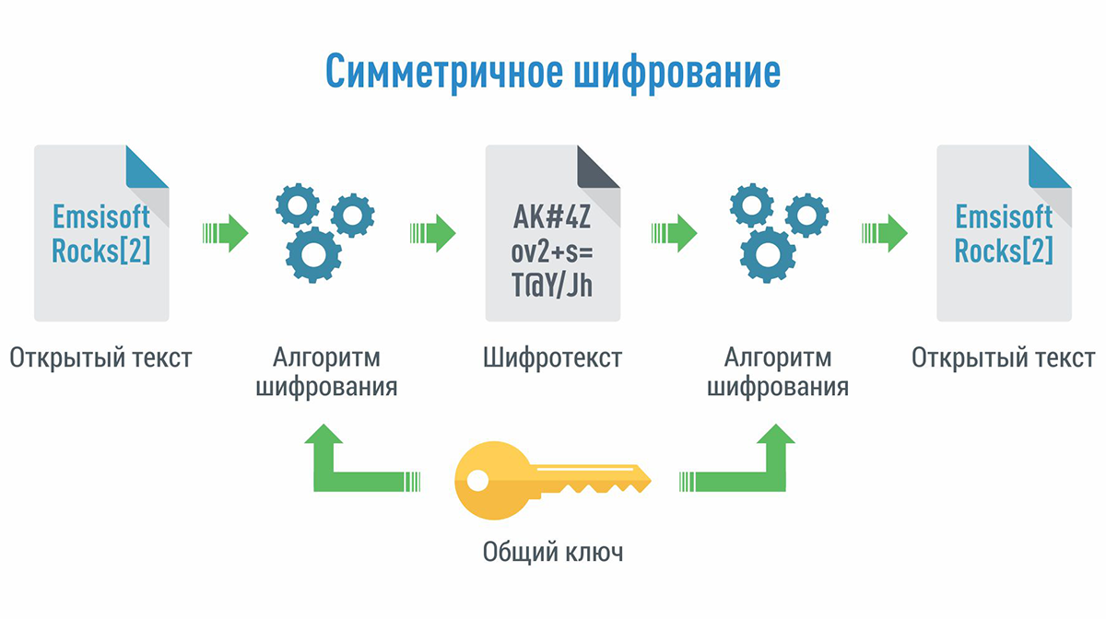

Slide 9
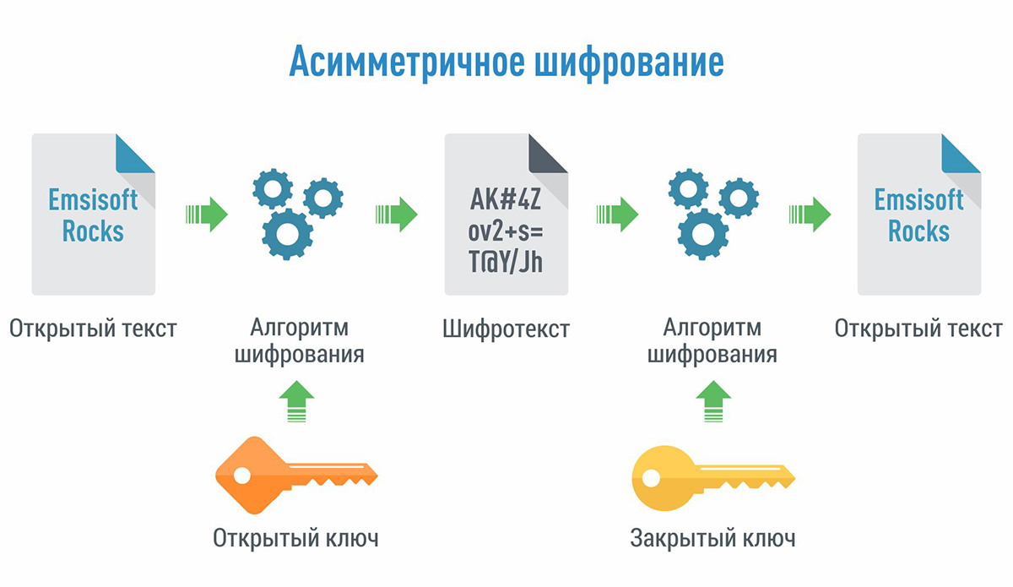

Slide 10

Багато фірм, в тому числі найбільші системні інтегратори, застосовуючи криптографічний захист в своїх прикладних системах, пішли по шляху реалізації універсальних інтерфейсів. В їх завдання входить надання додатком широкого набору можливостей за викликом криптографічних сервісів, що забезпечує гнучкість системи і певну її незалежність від алгоритмів. В результаті такого підходу розробникам програмного забезпечення немає необхідності замислюватися над тим, які саме алгоритми криптографічного захисту будуть реалізовані в кінцевому продукті - використовуються лише інтерфейси викликів функцій захисту, створених сторонніми виробниками. Прикладом може служити фірма Sun Microsystems, яка пропонує розробникам програмного забезпечення мову Java з широким набором інтерфейсів, що реалізують основні криптографічні алгоритми та протоколи.

Slide 11

Криптографія в Java
Мова Java створено порівняно недавно і має безліч переваг і чимало недоліків.
У 1993 році компанія Sun звернула увагу на зростання популярності Інтернету і початку допрацьовувати Java таким чином, щоб написані програми можна було запускати з Web-браузерів (аплети). Також в мову були вбудовані розширені можливості створення додатків типу «клієнт-сервер». У зв'язку з явною мережевий спрямованістю мови Java необхідно було приділити належну увагу засобам захисту. В першу чергу це стосувалося пересилання важливих даних, наприклад між клієнтом і сервером, а також запуску програм або аплетів. Такі кошти були розроблені і вбудовані в набір стандартних бібліотек (JDK security API).
.

Slide 12

Асиметрична криптографія в Perl
Досить популярна Інтернет-спрямована мова програмування Perl також має вбудовані засоби забезпечення захисту.
Вона включає можливість використання криптографічного алгоритму шифрування RSA.
Завдання, яке вирішує RSA, - це передача секретної інформації таким чином, щоб прочитати її зміг лише адресат.

Slide 13
Потенційним одержувачем шифрованого повідомлення виконуються наступні дії:
генеруються два великих простих числа (наприклад, 1024 біт, 308 знаків) - p і q;
підраховується їх добуток n = pq;
вибирається випадкове число e, яке взаємно простим з числом (p-1) (q-1), а також не перевищує його;
підраховується величина d така, що ed = 1 mod (p-1) (q-1);
пара (n, e) стає відкритим ключем (public key), а d - закритим ключем (private key).
Відкритий ключ публікується у відкритих джерелах, наприклад пересилається по електронній пошті.
Відправнику шифрованого повідомлення для роботи необхідно виконати наступні дії:
отримати відкритий ключ;
створити повідомлення в числовому вигляді m, що не перевищує n;
підрахувати величину c = (me) mod n.
Величина с - це і є зашифроване повідомлення, яке відправляється творцеві відкритого ключа.
Одержувач закодованого повідомлення обчислює m = (cd) mod n і отримує повідомлення в розшифрованому вигляді.
Стійкість алгоритму RSA забезпечується завдяки тому, що зловмисникові необхідно отримати число d, яке можна обчислити тільки в разі, якщо вдасться факторизувати число n. Однак на даний момент не існує швидких алгоритмів, що вирішують завдання факторизації великих чисел.

Slide 14
Використання криптографічного захисту в інших мовах
Якщо в мові немає вбудованих засобів криптографічного захисту, то існують два варіанти дій. По-перше, можна спробувати створити все з нуля. Однак, на жаль, найчастіше це неможливо, так як пов'язано з реалізацією порівняно складних алгоритмів. По-друге, можна використовувати об'єктні модулі, створені на основі трансляторів з різних мов програмування, що, безсумнівно, більш перспективно.
Припустимо, є ряд мов, на яких вже реалізовані потрібні алгоритми. Трансляторами з цих мов забезпечується отримання об'єктних кодів, які можна використовувати при розробці програми на іншій мові. Природно, це не завжди легко реалізувати, але такі мови, як, наприклад, Алгол, Фортран, PL1, завдяки схожому синтаксису мовних конструкцій та реалізації трансляторів, як правило, в цьому сенсі цілком сумісні.

Slide 15
Дякую за увагу!

